Slide 1
AIR MEASUREMENT
Instructor: Ph.D Do Thanh Nghi
Group members:
Dang Quach Gia Binh B1706973
Nguyen Lam Truc Mai B1706723
Nguyen Thi Bao Thu B1710449

Slide 2
OUTLINE
Module components
Web server
Demonstration
Conclusion

Slide 3
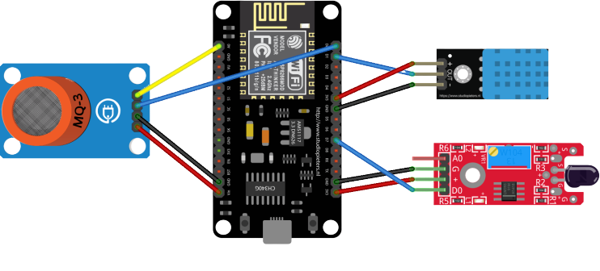
Module components

Slide 4

Web server
HTTP - HyperText Transfer Protocol

Slide 5
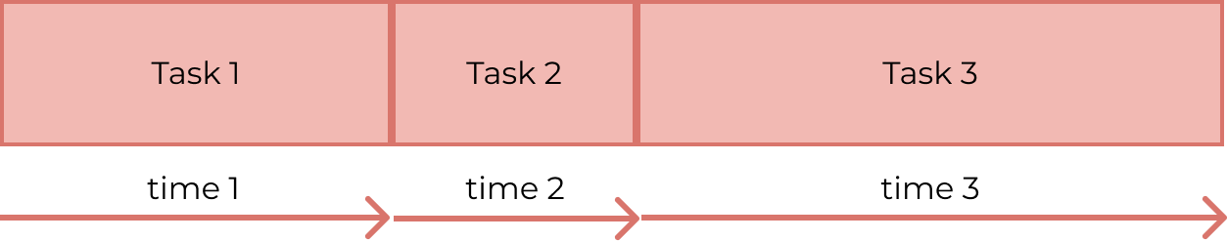
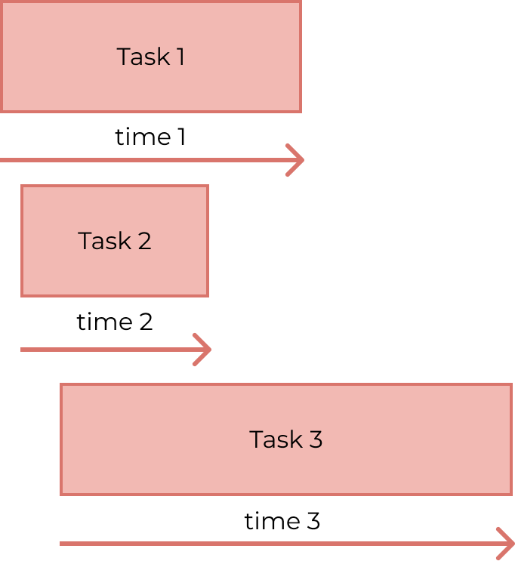
Web server
Synchronous
Asynchronous

Slide 6
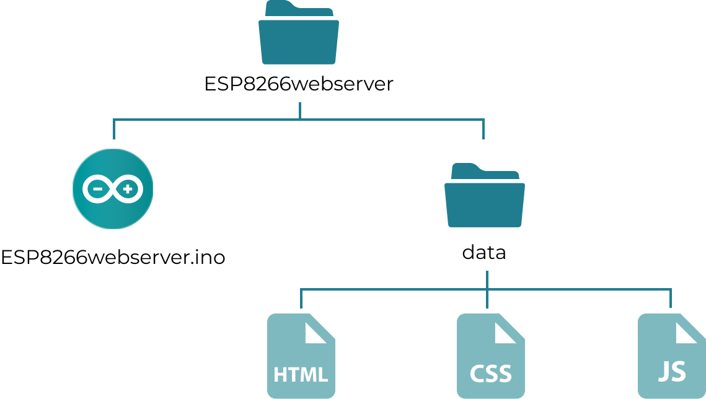
Web server
SPIFFS - Serial Peripheral Interface Flash File System

Slide 7
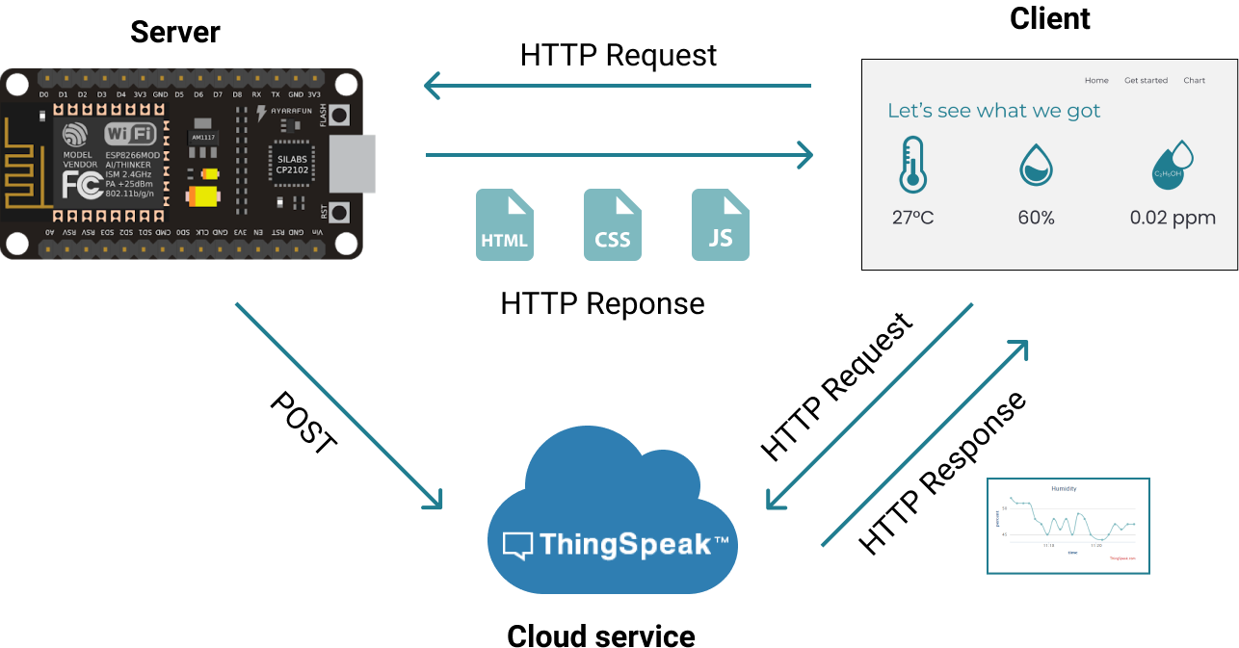
Web server

Slide 8
DEMONSTRATION
Let’s visit our website

Slide 9
Conclusion
High applicability and expandability
Development Strategy
Use an external Webserver
Use an independent power source for ESP8266
Integrate more sensors and other components

Slide 10
THANKS!
Have a good day!

Slide 11
Refereneces
[1] “Báo cáo đề tài Thiết kế, thi công và cảnh báo nồng độ cồn”, Khoa Công nghệ điện tử & Truyền thông, Trường ĐH Công nghệ Thông tin & Truyền thông, 2015
[2] “ESP8266 AsyncWebServer README.md [Online]. Available: https://github.com/me-no-dev/ESPAsyncWebServer/blob/master/README.md. [Accessed 2020]
[3] D. Technologies, "Getting right PPM from MQ sensors," 3 1 2015. [Online]. Available: https://www.youtube.com/watch?v=fBo3Yq9LK1U. [Accessed 2020]
[4] C. Pfister, Getting Started with the Internet of Things, 2011
[5] "Cộng đồng Arduino Việt Nam | Tôi Yêu Arduino," [Online]. Available: http://arduino.vn/. [Accessed 2020]
[6] B. T. Sinh, "Khả năng và định hướng phát triển của Internet kết nối vạn vật“, Viện Chiến lược và Chính sách Khoa học & Công nghệ, 2017.

Slide 12
[7] "ESP8266 Arduino Core” [Online]. Available: https://arduino-esp8266.readthedocs.io/en/latest/filesystem.html. [Accessed 2020].
[8] "MQ-3 Document" [Online]. Available: https://www.pololu.com/file/0J310/MQ3.pdf. [Accessed 2020].
[9] Vũ Ngọc Duy Tín, Nguyễn Hoàng Quốc Hưng, "Báo cáo Mô hình Giám sát và Điều khiển mô hình trồng nấm rơm“, Trường ĐH SPKT, TP.HCM, 2019.
[10] S. Santos, "ESP8266 Web Server using SPIFFS (SPI Flash File System) – NodeMCU" [Online]. Available: https://randomnerdtutorials.com/esp8266-web-server-spiffs-nodemcu/. [Accessed 2020].
[11] "XMLHttpRequest - Web APIs | MDN" 20 5 2020. [Online]. Available: https://developer.mozilla.org/en-US/docs/Web/API/XMLHttpRequest. [Accessed 2020].
[12] N. Santos, "ESP8266 Arduino: Asynchronous HTTP web server," 1 1 2018. [Online]. Available: https://techtutorialsx.com/2018/01/01/esp8266-arduino-asynchronous-http-web-server/. [Accessed 2020].

